Slide 1






Slide 2
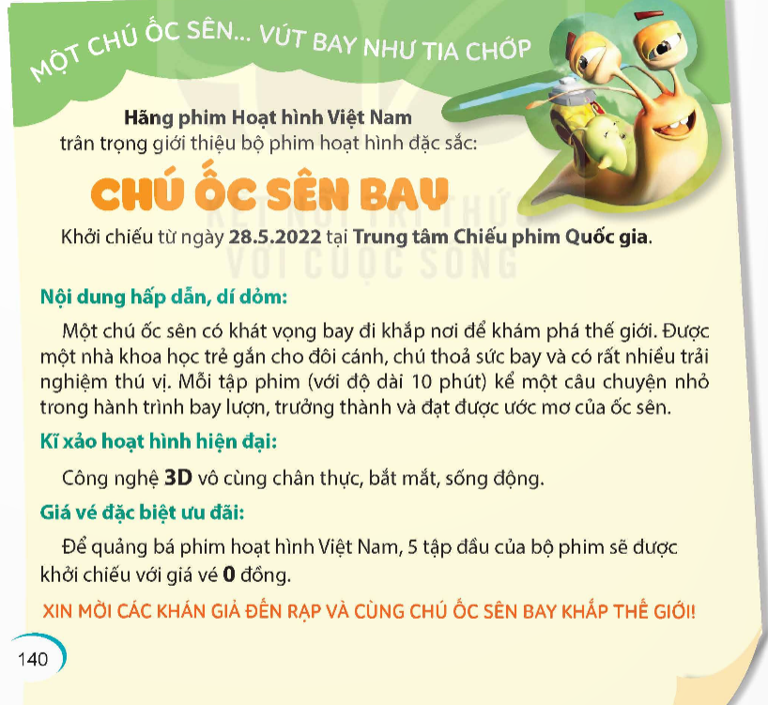

Slide 3
Câu hỏi
1. Trong tờ quảng cáo trên, những thông tin dưới đây về bộ phim được giới thiệu như thế nào?
2. Tờ quảng cáo cho biết những gì về nội dung và kĩ xảo của bộ phim?
3. Theo em, những từ ngữ nào trong tờ quảng cáo có tác dụng gây ấn tượng, thu hút khán giả?
4. Nhận xét về hình thức trình bày của tờ quảng cáo.

Slide 4

Câu hỏi
1. Trong tờ quảng cáo trên, những thông tin dưới đây về bộ phim được giới thiệu như thế nào?
Tên phim được in màu cam, đậm, rõ, cỡ chữ to nhất.
Thể loại phim được giới thiệu ngay phần đầu trước tên phim.
Thời gian, địa điểm khởi chiếu được in đậm ngay dưới tên phim

Slide 5
Câu hỏi
2. Tờ quảng cáo cho biết những gì về nội dung và kĩ xảo của bộ phim?
Về nội dung phim: Quảng cáo cho em biết nhân vật chính trong phim là một chú ốc sên. Chú ốc sên ấy được một nhà khoa học gắn cho đôi cánh để bay khắp nơi, khám phá thế giới; bộ phim có nhiều tập, mỗi tập dài 10 phút kể một câu chuyện nhỏ trong hành trình của ốc sên... Quảng cáo cũng đưa ra nhận xét về nội dung phim: hấp dẫn, dí dỏm.
Về kĩ xảo của bộ phim: Quảng cáo cho biết bộ phim sử dụng kĩ xảo hoạt hình hiện đại, đó là công nghệ 3D với hình ảnh vô cùng chân thực, bắt mắt, sống động

Slide 6
Câu hỏi
3. Theo em, những từ ngữ nào trong tờ quảng cáo có tác dụng gây ấn tượng, thu hút khán giả?
vút bay như tia chớp, đặc sắc, hấp dẫn, dí dỏm, kĩ xảo hoạt hình hiện đại, giá vé đặc biệt ưu đãi,....

Slide 7
Câu hỏi
4. Nhận xét về hình thức trình bày của tờ quảng cáo.
Tờ quảng cáo có hình thức trình bày rất đặc sắc, có hình ảnh minh hoạt chú ốc sên bay rất thú vị và màu sắc bắt mắt. Ngoài ra, tờ quảng cáo in đậm những từ ngữ gây ấn tượng, giúp thu hút khán giả ngay từ cái nhìn đầu tiên.

Slide 8


